Slide 1
Cálculo Numérico
Pedro Mendonça
Marcelino Andrade
2017.2
Trabalho 2 – Questões 4 e 5
UFPE/CAA – Núcleo de Tecnologia – Engenharia Civil

Slide 2
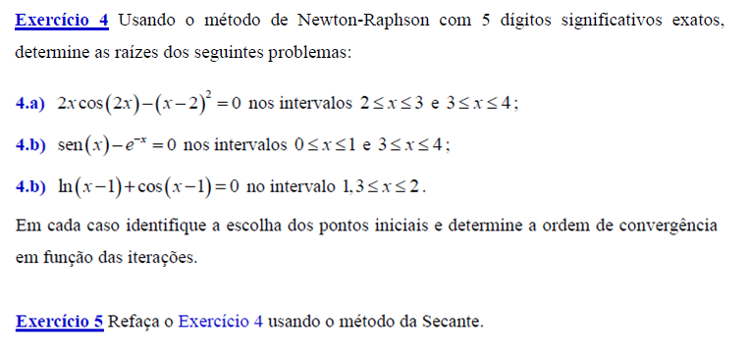
Enunciado das questões
2,5
3,5
0,5
3,5
1,5

Slide 3
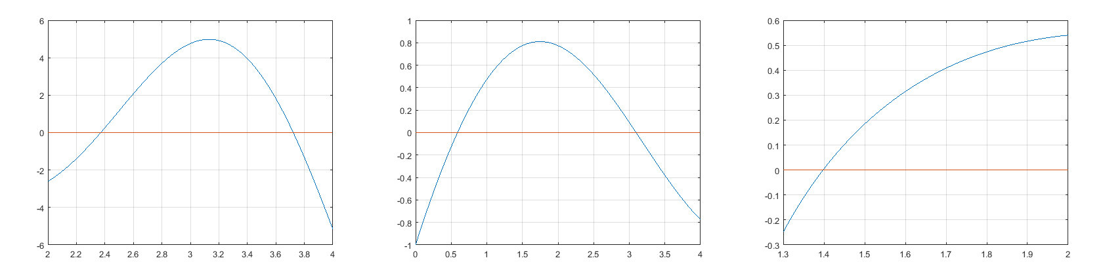
Gráfico das funções
4.a
4.b
4.c

Slide 4
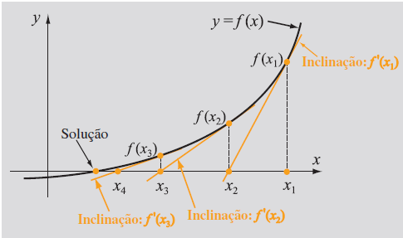

O método de Newton-Raphson
Imagens retiradas do livro Métodos Numéricos para Engenheiros e Cientistas.

Slide 5
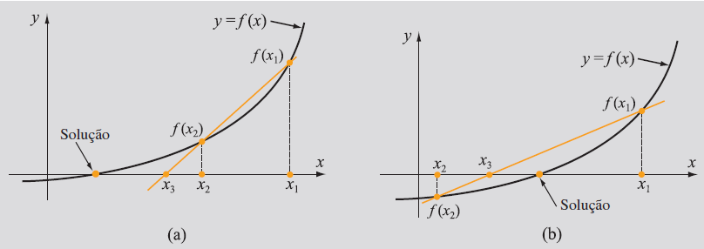

O método da Secante
Imagens retiradas do livro Métodos Numéricos para Engenheiros e Cientistas.

Slide 6
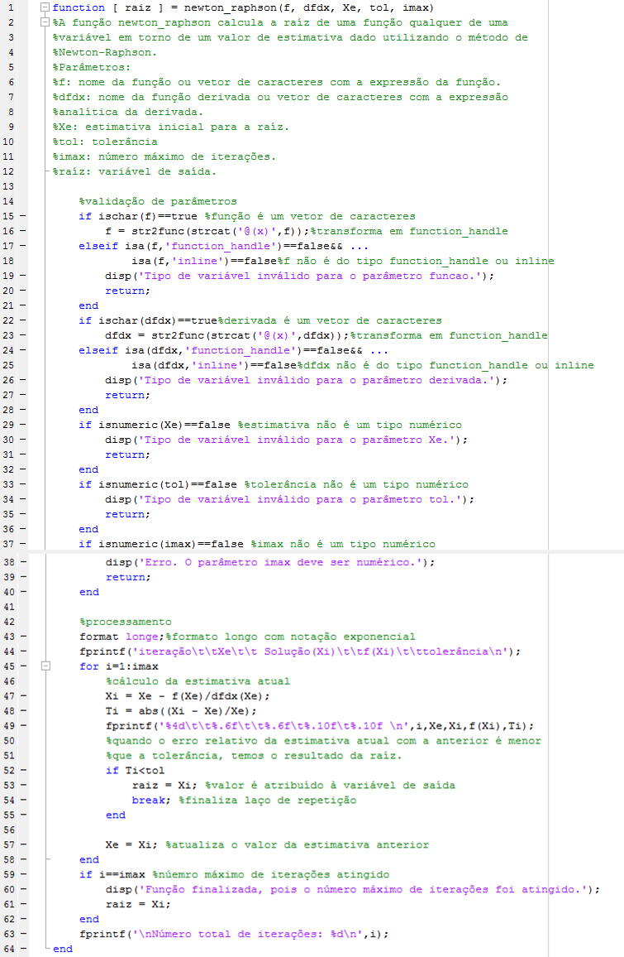
Newton-Raphson em MATLAB

Slide 7
Newton-Raphson em MATLAB

Slide 8
Newton-Raphson em MATLAB

Slide 9
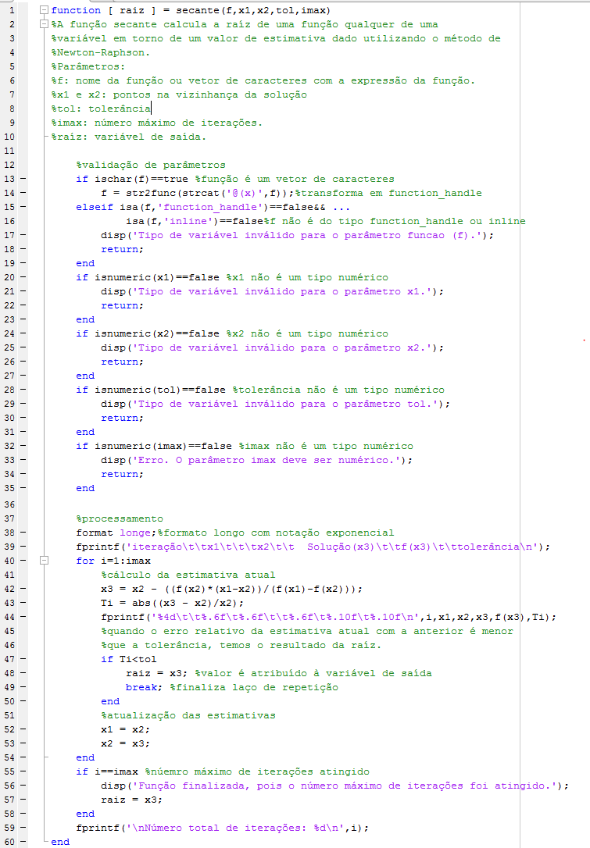
Secante em MATLAB

Slide 10
Secante em MATLAB

Slide 11
Secante em MATLAB

Slide 12
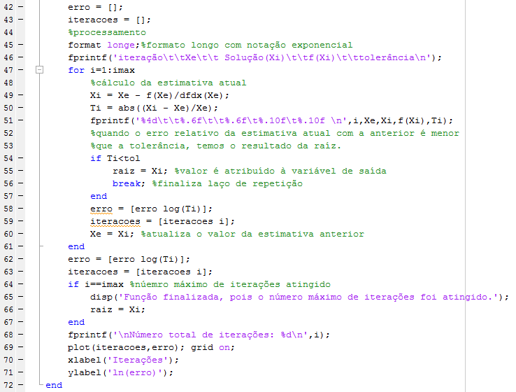
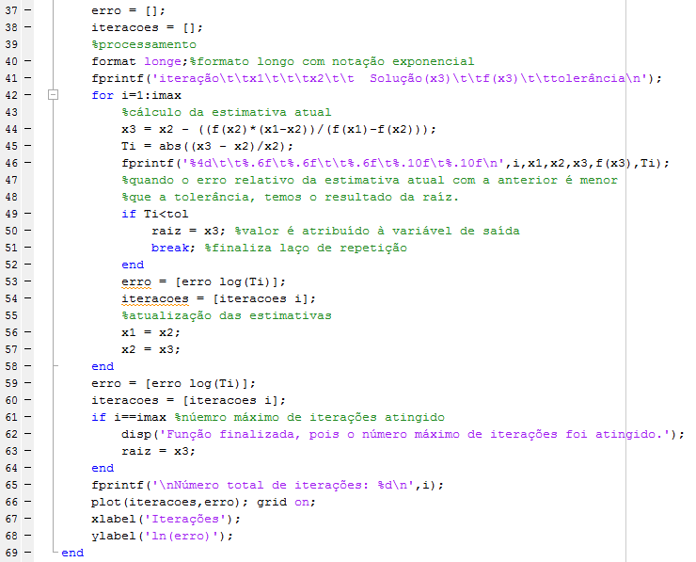
Ordem de convergência
Newton-Raphson
Secante

Slide 13
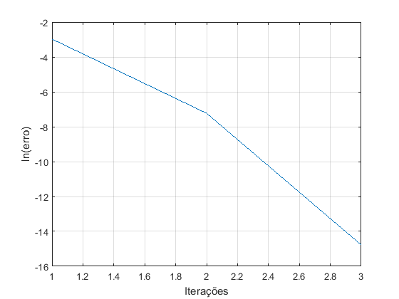
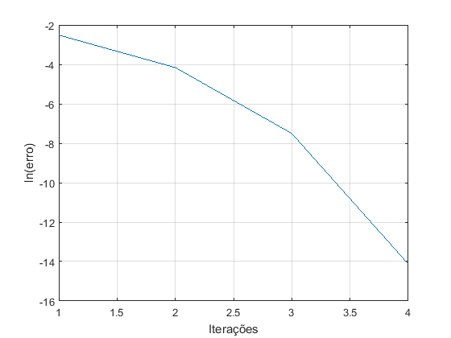
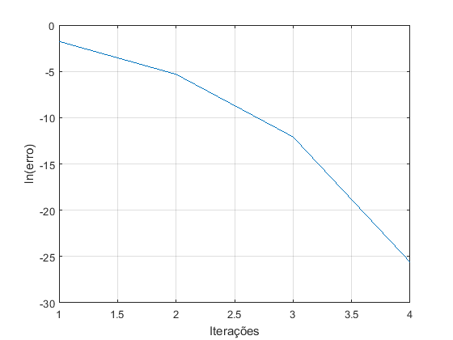

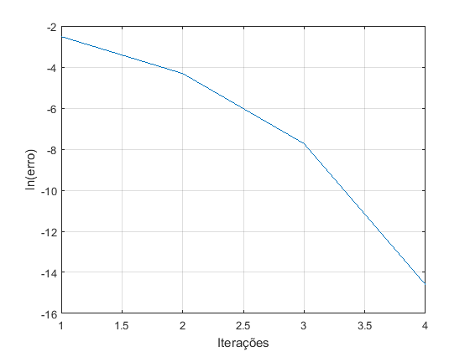
Ordem de convergência (N-R)
4.a
intervalo 1
4.a
intervalo 2
4.b
intervalo 1
4.b
intervalo 2
4.c

Slide 14
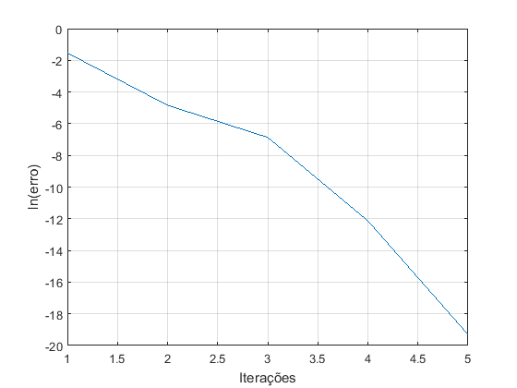
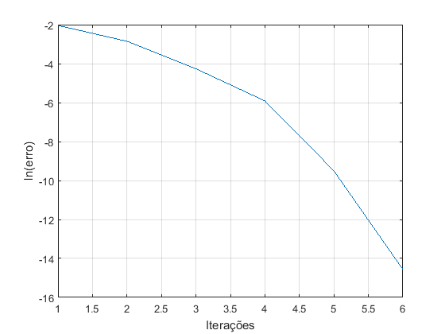
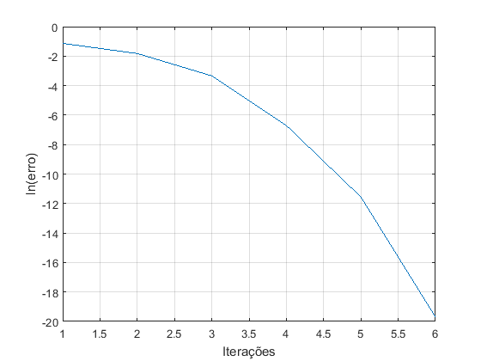
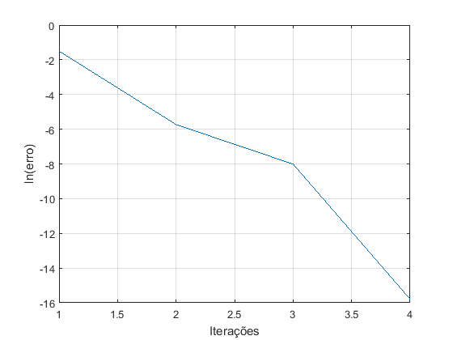
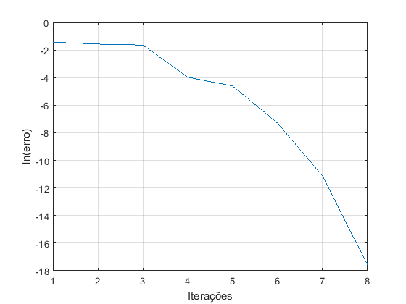
Ordem de convergência (Secante)
5.a
intervalo 1
5.a
intervalo 2
5.b
intervalo 1
5.b
intervalo 2
5.c

